Slide 1
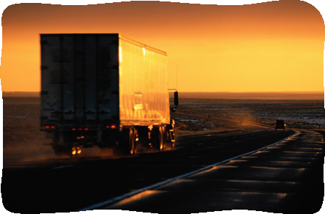
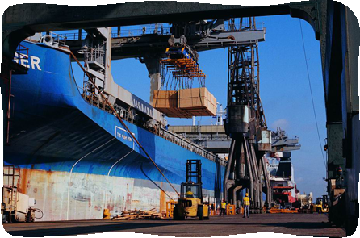
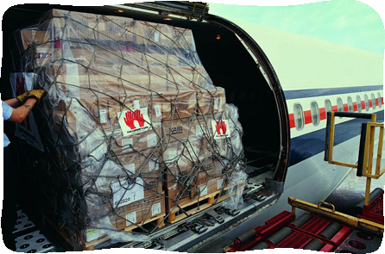
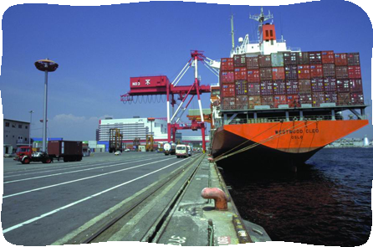
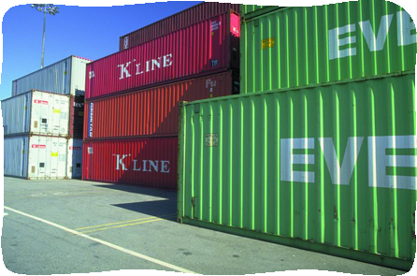
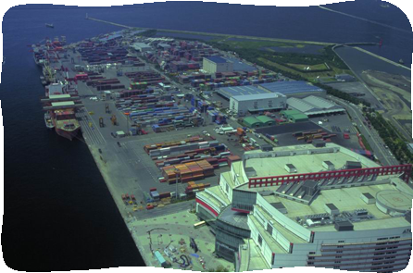
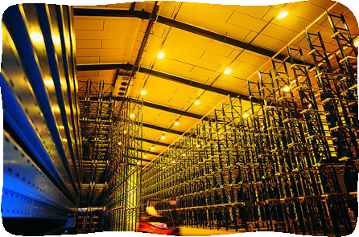
现代物流基础
《现代物流基础（第3版）》配套幻灯片
5

Slide 2
第5章 运输
运输概述
1
运输的基本方式
2
3
运输的新模式
运输管理
4

Slide 3
第5章 学习要求及考核要点
基本要求
考核要点
了解运输的地位和作用
掌握运输的主要方式和特点
明确运输的合理化原则
掌握运输新模式的概念及特点
运输的概念
运输的主要方式及特点
运输合理化的途径
运输的新模式及特点

Slide 4
任务提出
某物流公司有两批货物需要运往异地，一批是少量的精密仪器，客户要求2天内由北京运往昆明；另一批货物是电风扇，由北京运往山东某缺乏河流、铁路线并不发达的山区。由于情况特殊，两批货物均不考虑节约运费，你能为该物流公司制定一个合理的运输方案吗？同学们可以组成一个团队通过探究来回答这一问题。

Slide 5
任务目标
每个团队必须在检索文献的基础上，撰写一份报告《货物运输方式的合理选择分析》，要求阐述运输方式选择的影响因素，并做相关方案的论证与对比。

Slide 6
任务准备
1.通过文献检索“运输”概念，并实地观察校园周边各类运输现象；
2.查找与货物运输相关的主要门户网站，并基于网站简要了解常见的运输活动；
3.以小组（2-4人）形式探讨运输在物流中的地位。

Slide 7
5.1 运输概述
5.1.1 运输的定义与作用
我国国家标准《物流术语》(GB／T 18354—2006)将运输定义为:是指用专用运输设备将物品从一个地点向另一个地点运送。其中包括集货、分配、搬运、中转、装入、卸下、分散等一系列操作。
运输能够解决物品供给地和需求地之间的空间距离问题，创造物品的空间价值。
运输成本占物流成本的35%-50%，占商品价格的4%-10%。

Slide 8
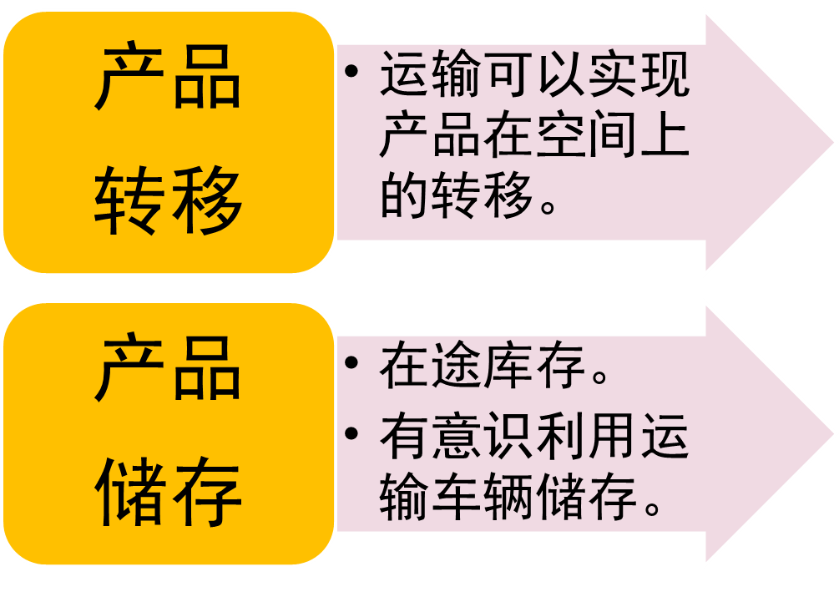
5.1 运输概述
5.1.2 运输的功能
空间 效用
小型移动仓库

Slide 9
案例 利用在途运输作为仓储
联合加工公司（United Processors Company）在美国南部和西部的农场收获并加工各种蔬菜和水果。对某些产品，如草莓和西瓜，美国东部和中西部地区会在当地生长期到来之前有很强的需求。因此联合加工公司必须在北部地区收获季节来临之前收获作物，并在销售旺季到来之前形成供应能力。
通常，在用卡车运往销售地之前，在产地进行存储。如果改用运送时间较长的铁路运输形式，在很多情况下，公司可在作物收获以后立即装运，产品抵达市场时需要旺季刚好开始。铁路起到了仓储的作用，其结果是仓储成本和运输成本都大大降低了。

Slide 10
5.2 运输的基本方式
01
03
05
铁路运输
航空运输
公路运输
水路运输
管道运输
02
04

Slide 11
5.2 运输的基本方式
5.2.1 铁路运输
铁路运输最大的优势就是能够以相对较低的价格运送大量的货物。近几十年来，铁路运输一直是我国运输业的主力。铁路运输的主要货物有煤炭、建筑材料、矿石、钢铁、石油、谷物、水泥等。这些产品都有一个共同的特点，那就是低价值和高密度，且运输成本在商品售价中所占的成本比较大。
铁路运输一般可以分为两种类型：整车运输和集装箱运输。整车运输业务就是包租一节货车的运输形式，适用于大批量、大规模或是单个长度、重量、容积等特别长、大的货物的运输。集装箱运输业务是一种利用集装箱进行运输的业务，有时也包括将集装箱作为货物进行托运。这种集装箱运输业务是在发货人的门口把货物装入集装箱后，一直到收货人的门口，将货物从集装箱中取出，中途不再进行货物倒装的一种运输形式。如图所示为铁路集装箱运输。

Slide 12
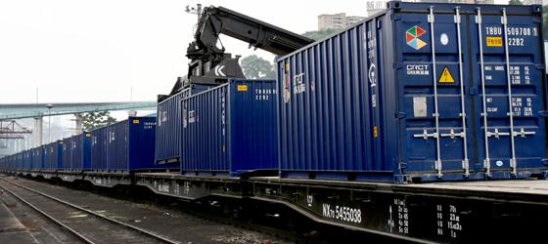
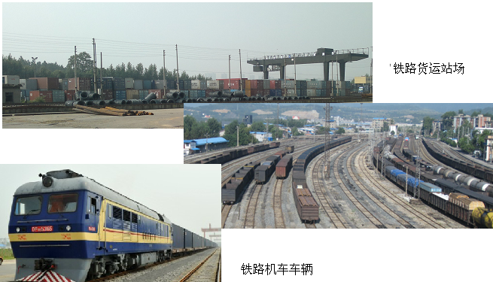
1. 铁路运输

Slide 13
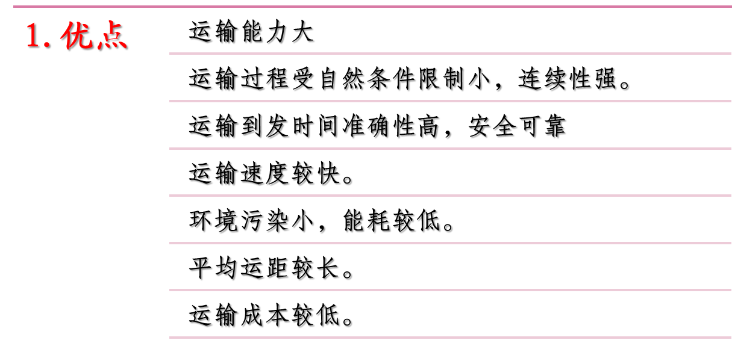
5.2 运输的基本方式
5.2.1 铁路运输

Slide 14
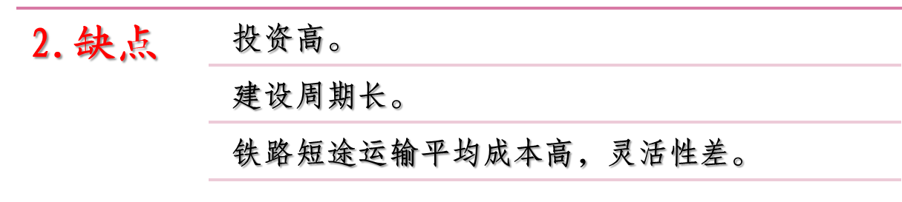
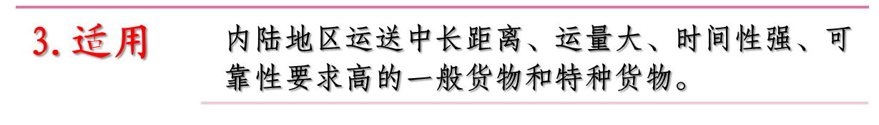
5.2 运输的基本方式
5.2.1 铁路运输

Slide 15
小提示
目前，虽然我国集装箱铁路发送量已稳步提升，但在全国铁路总货运发送量中的比率还不到 5%；与国外港口集疏运中集装箱海铁联运运量占20% 的比率相比，我国海铁集装箱联运运量占港口集疏运量2%的比率显得微不足道。可以看出，我国海铁集装箱联运的发展与发达国家仍存在明显的差距，也说明了我国海铁集装箱联运发展潜力很大。

Slide 16
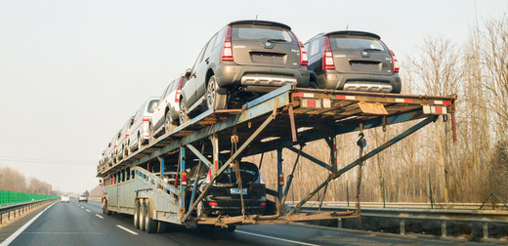
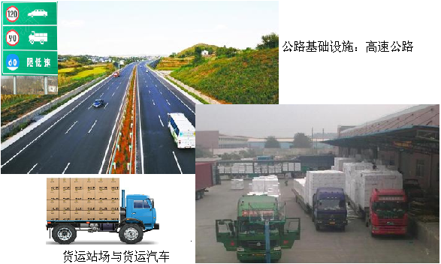
5.2 运输的基本方式
5.2.2 公路运输
公路运输是配送货物的主要形式。公路运输可以将货物直接送到顾客所指定的地方，而不需要在途中进行中转，极大地方便了客户。一般来说，公路运输可以用来运输任何产品，如图所示为公路（轿车）运输。但根据公路运输自身的特点，主要用来运输制造产品。制造产品的特点就是价值比较高，包括纺织及皮革制品、橡胶与塑料制品，仿金属制品、通信产品及照相器材等。

Slide 17
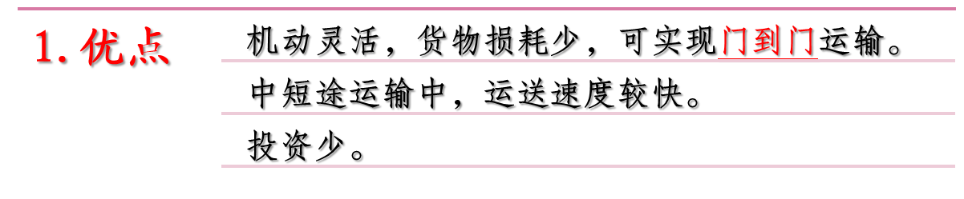
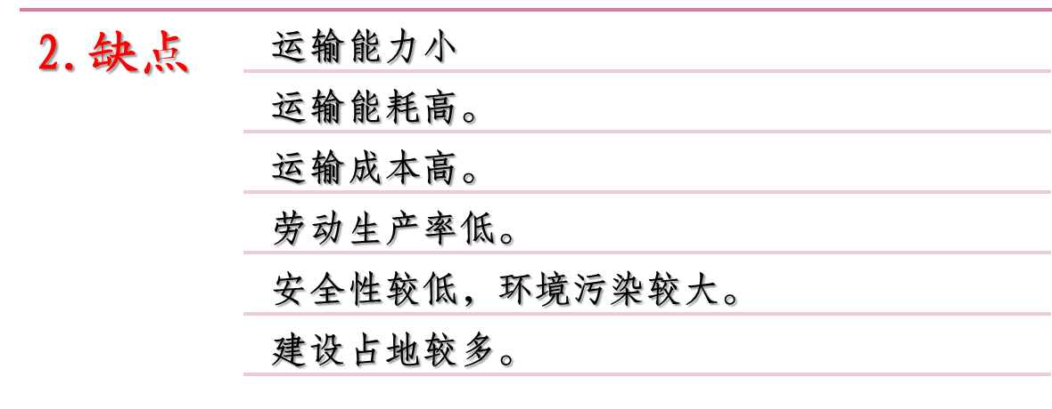
5.2 运输的基本方式
5.2.2 公路运输

Slide 18
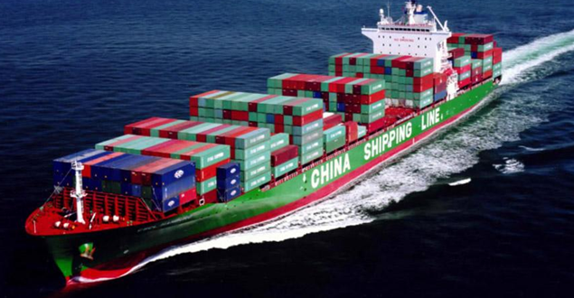
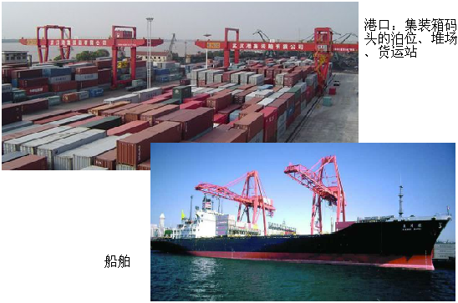
5.2 运输的基本方式
5.2.3 水路运输
水路运输由船舶、航道和港口所组成，它是一种历史悠久的运输方式，也称为船舶运输。水路运输主要用于长距离、低价值、高密度，便于用机械设备装卸、搬运的货物运输。如图所示。

Slide 19
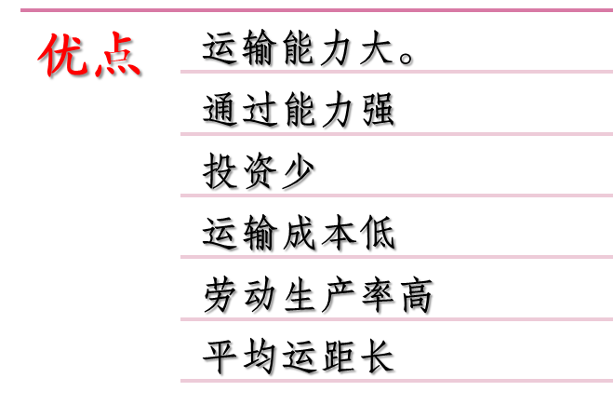
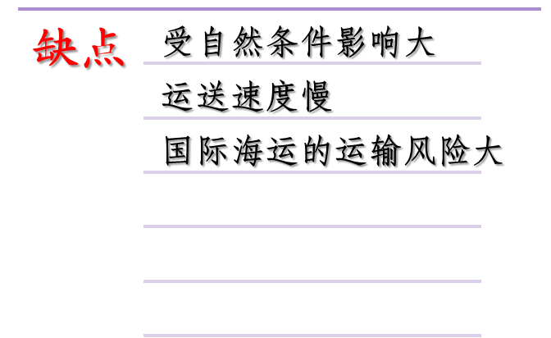
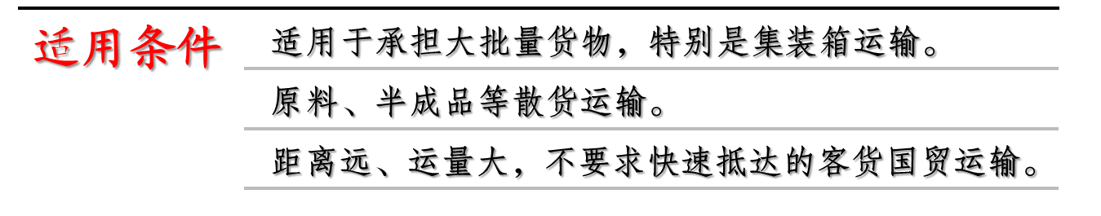
5.2 运输的基本方式
5.2.3 水路运输

Slide 20
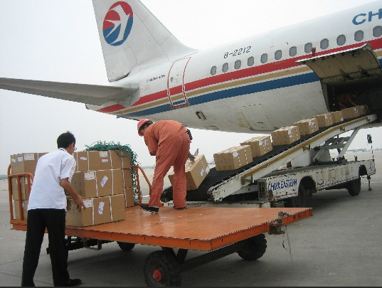
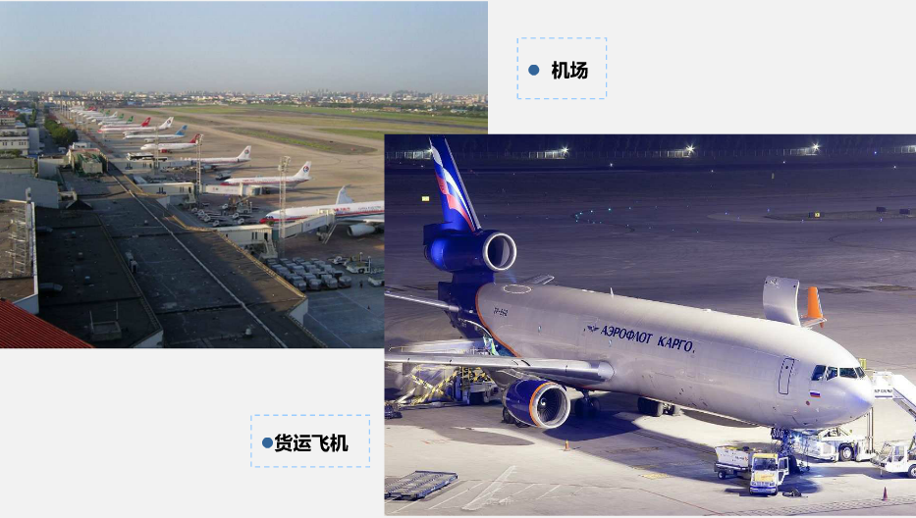
5.2 运输的基本方式
5.2.4 航空运输
对于国际货物的运输，航空运输已经成为一种常用的运输方式。如图所示。

Slide 21
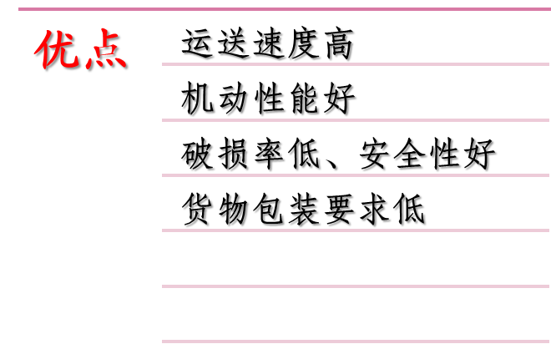
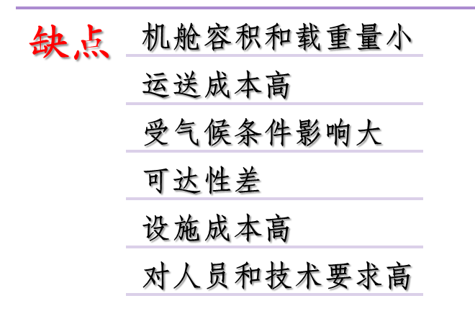
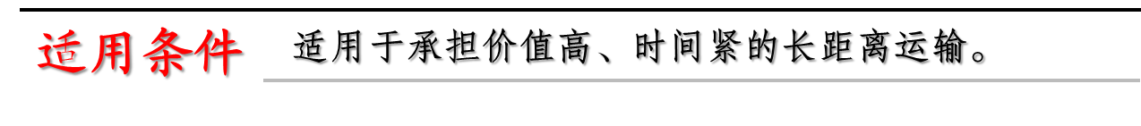
5.2 运输的基本方式
5.2.4 航空运输

Slide 22
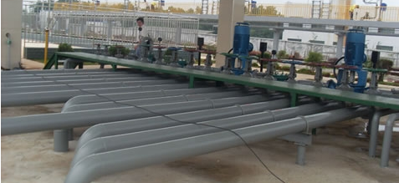
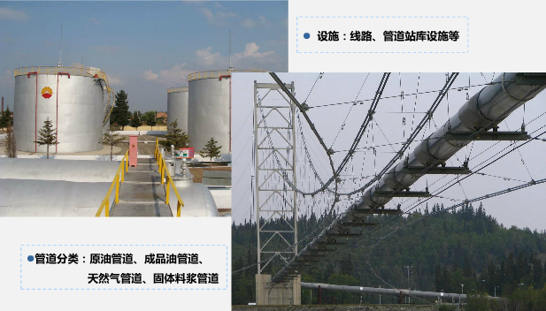
5.2 运输的基本方式
5.2.5 管道运输
利用管道运输的物品都是一些流体的能源物质，如原油、天然气以及成品油等。如图所示。

Slide 23
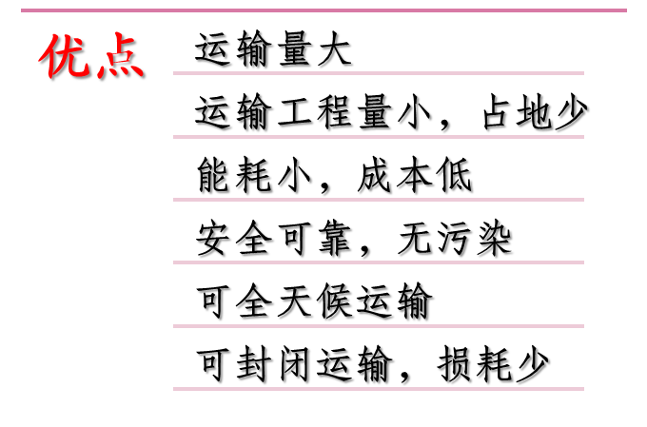
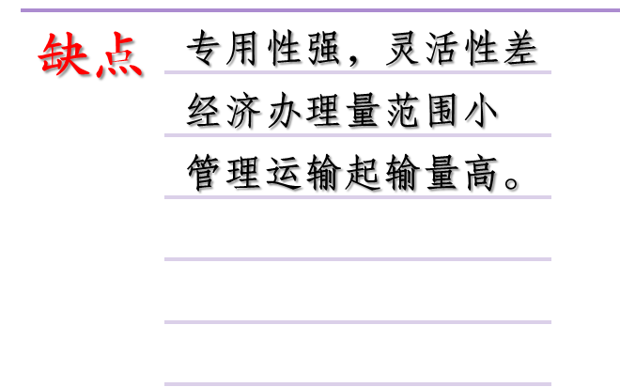
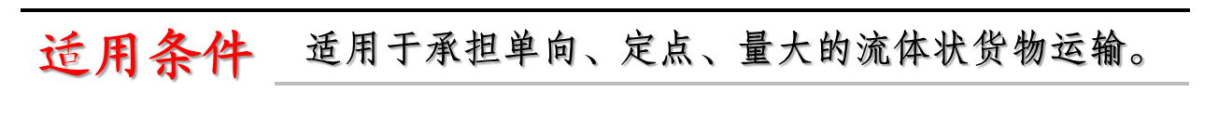
5.2 运输的基本方式
5.2.5 管道运输

Slide 24

5.2 运输的基本方式
5.2.6 电子运输
六种运输方式技术经济指标比较
营运特征 | 铁路 | 公路 | 水路 | 航空 | 管道 | 电子
运输能力 | 2 | 3 | 1 | 4 | 6 | 6
运价 | 3 | 4 | 2 | 6 | 5 | 1
速度 | 4 | 3 | 5 | 2 | 6 | 1
连续性 | 3 | 4 | 6 | 5 | 2 | 1
灵活性 | 3 | 1 | 4 | 2 | 6 | 5
可行性 | 2 | 1 | 4 | 3 | 5 | 6
可靠性 | 4 | 3 | 5 | 6 | 2 | 1
频率 | 5 | 3 | 6 | 4 | 2 | 1
注：各项指标对应的数字越小表示越好

Slide 25
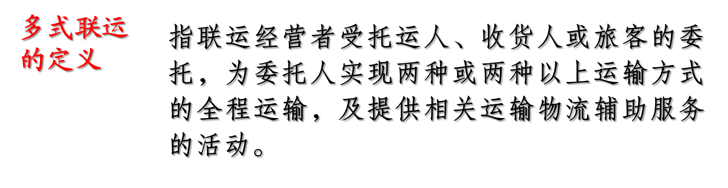
5.3 运输的新模式
5.3.1 多式联运

Slide 26
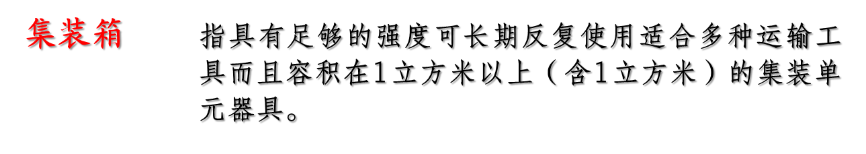
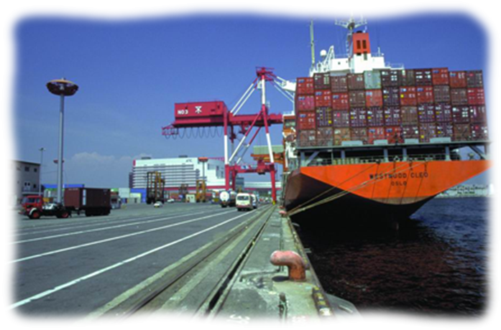
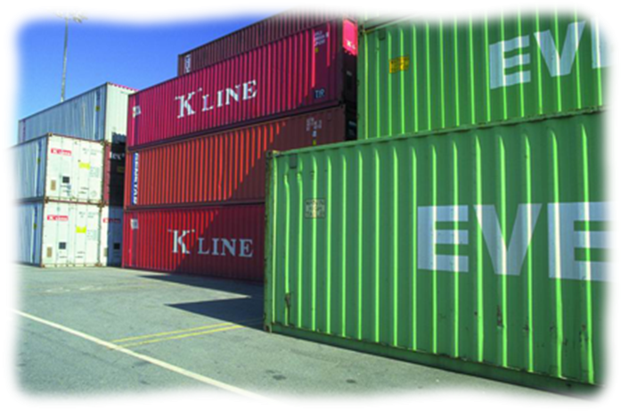
5.3 运输的新模式
5.3.2 集装箱运输

Slide 27
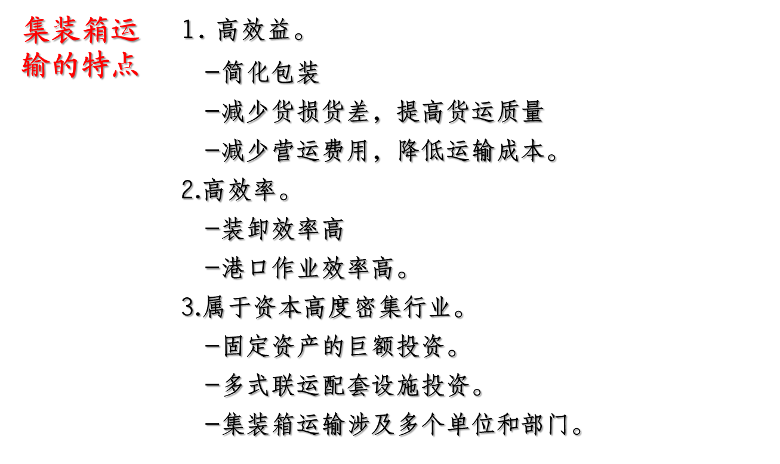
5.3 运输的新模式
5.3.2 集装箱运输

Slide 28

5.3 运输的新模式
5.3.2 集装箱运输
分类标准 | 类型
按所装货物种类 | 杂货集装箱、散货集装箱、液体货集装箱、冷藏集装箱等
按制造材料 | 木集装箱、钢集装箱、铝合金集装箱、玻璃钢集装箱、不锈钢集装箱
按结构 | 折叠式集装箱、固定式集装箱等，在固定式集装箱中还可分密闭集装箱、开顶集装箱、板架集装箱等
按总重 | 30吨集装箱、20吨集装箱、10吨集装箱、5吨集装箱、2.5吨集装箱等
按规格尺寸 | 20尺货柜（20英尺8英尺8.6英尺） 40尺货柜（40英尺8英尺8.6英尺） 40尺高柜（40英尺8英尺9.6英尺）

Slide 29
5.3 运输的新模式
5.3.3 甩挂运输
集装箱拖车由牵引车（拖头）和半挂车（拖架）两个部分组成，称为集装箱牵引列车。根据运行特点和对装卸组织工作的不同要求，集装箱牵引列车可分为定挂运输和甩挂运输两种组织形式。
甩挂运输优点：
1）可以减少对牵引车的购置成本
2）可以降低成本、提高运输能力
3）能够促进多式联运的发展

Slide 30
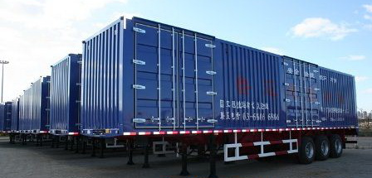
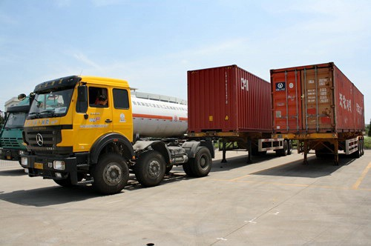
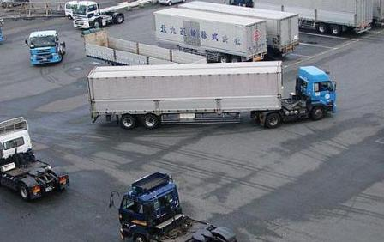
5.3 运输的新模式
5.3.3 甩挂运输

Slide 31




5.4 运输管理
运输合理化是物流合理化的重要内容。物流合理化可以理解为物流活动在成本、效益、服务质量等方面尽可能的最优化。
5.4.1 运输合理化
距离
环节
工具
时间
费用

Slide 32
1. 不合理运输及其表现形式
不合理运输是指在组织货物运输过程中，违反货物流通规律，不按照经济区域和货物自然流向组织货物运输，忽视运输工具的充分利用和合理分工，装载量少，流转环节多，运输时间长，从而造成浪费运力增加运输成本的运输现象。
在实际运输活动中，不合理运输表现为以下几种形式。
（1）空驶。空车无货载行驶，可以说是不合理运输的最严重形式，造成空驶的不合理运输主要有以下几种原因：
① 能利用社会化的运输体系却不利用，而依靠自备车送货提货，这往往会出现单程重车、单程空驶的不合理运输现象。
② 由于工作失误或计划不周，造成货源不实，使得车辆空去空回，形成双程空驶。
③ 由于车辆的过分专用，无法搭运回程货，只能单程实车、单程回空周转。
（2）对流运输。对流运输也称“相向运输”或“交错运输”，指同一种货物在同一线路上或平行线路上做相对方向的运送，与对方运程的全部或一部分发生重叠交错的运输。如图所示。

Slide 33
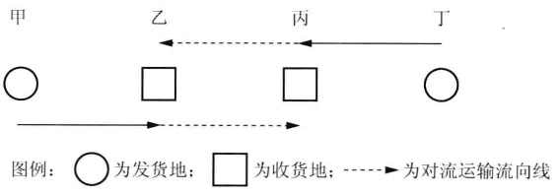
（2）对流运输。对流运输也称“相向运输”或“交错运输”，指同一种货物在同一线路上或平行线路上做相对方向的运送，与对方运程的全部或一部分发生重叠交错的运输。如图所示。

Slide 34
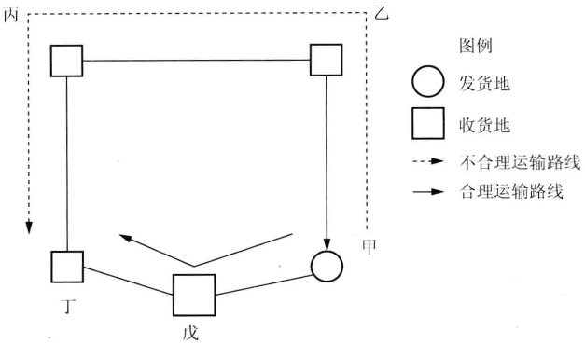
（3）迂回运输。迂回运输是指货物绕道而行的运输现象，也就是平常所说的“近路不走，走远路”。迂回运输有一定复杂性，不能简单处理，只有当计划不周、地理不熟、组织不当而发生的迂回，才属于不合理运输。如果最短距离有交通阻塞、道路情况不好或有对噪声、排气等特殊限制而不能使用时发生的迂回，不能称不合理运输。如图所示。

Slide 35

（4）重复运输。重复运输是指同一批货物由产地运抵目的地，不需经过任何加工和必要的作业处理，也不是为联运或中转需要，而在途中停卸、重复转运的现象。重复运输的最大毛病是增加了必要的中间环节，就会延缓流通速度，增加费用，增大货损。如图2-11所示，合理的情况下，货物可以从甲地可以直接运往丙地，但是由于各种原因，导致在乙地卸货，然后重新装货运往丙地。这样就大大减缓了物流速度和增加了物流成本。

Slide 36
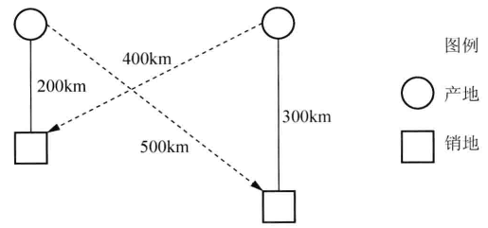
（5）过远运输。过远运输是一种舍近求远的商品运输，即销地完全有可能由距离较近的供应地购进所需要的相同质量的物美价廉的货物，却超出货物合理流向的范围，从远距离的地区运进来。如图所示。如果按照合理的路线运输，则从产地到销售地的里程分别为200千米和300千米，但是由于选择运输路线错误，导致运输的里程变为500千米和400千米。极大地延长了运输时间，增加了运输费用，也增大了货损的可能性。

Slide 37
（6）运力选择不当。未发挥各种运输工具的优势，不正确地利用运输工具而造成的不合理现象。如弃水走陆、铁路或船舶运输距离过近、运输工具承载能力选择不当等。
（7）托运方式选择不当。对于货主而言，可以选择最好托运方式而未选择，造成运力浪费及费用支出过多的一种不合理运输。如应当直达运输而选择了中转运输。
（8）超限运输。超过规定的长度、宽度、高度或重量，容易引起货损、车辆损坏及公路路面与公路设施的损坏，还会造成严重的安全事故。超限运输是当前出现最多的不合理运输。

Slide 38
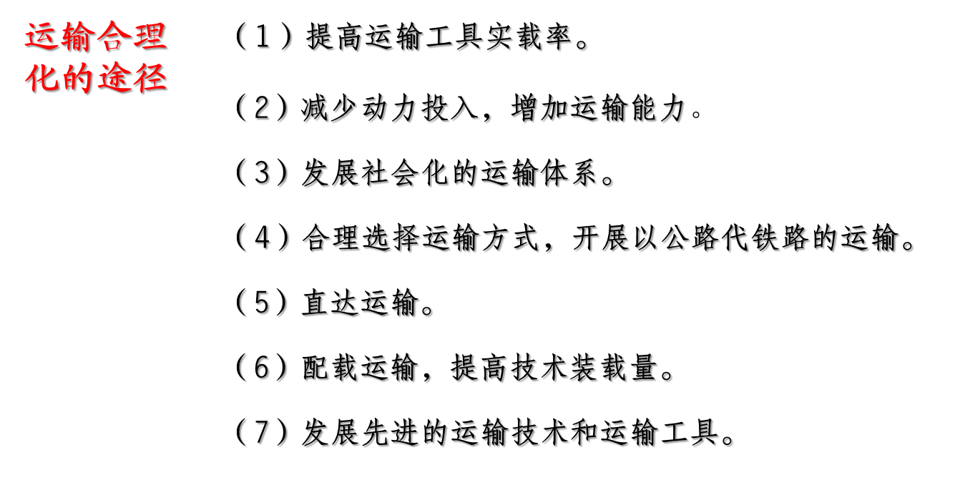

Slide 39
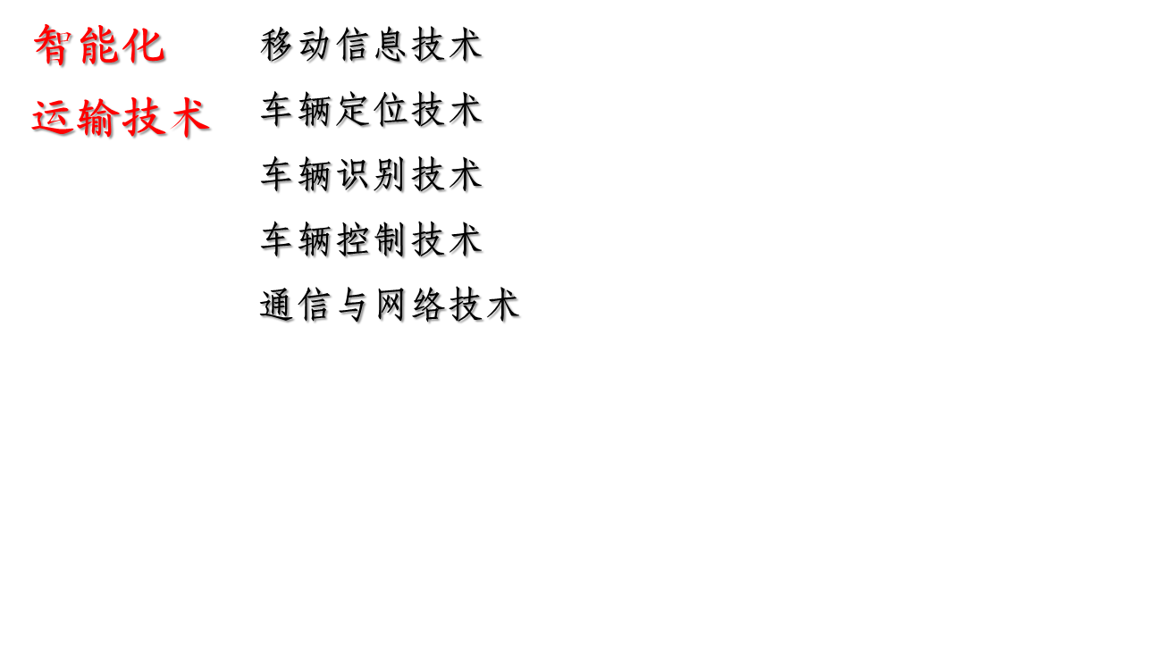
5.4 运输管理
5.3.4 智能化运输（Intelligent Transportation Systems,ITS)

